Slide 1
FrontEnd
Fernanda Fretes

Slide 2
FrontEnd - React
Fernanda Fretes
Consumo de API
Durante as aulas, nós já fizemos o consumo de API, conectando ao The Movie DB.
Mas para fazer o uso da API criada na aula de Backend para o projeto integrador, já podemos também fazer o uso da mesma lógica.
Vou deixar um exemplo ainda no nosso projeto, para dar ideia no projeto integrador.

Slide 3

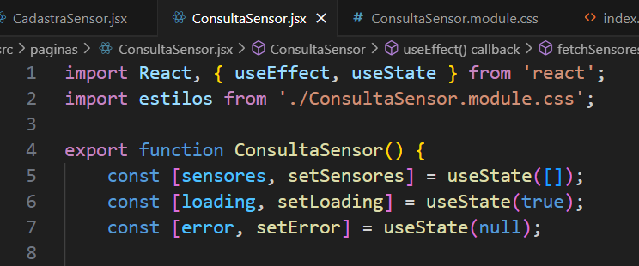
FrontEnd - React
Fernanda Fretes

Slide 4
FrontEnd - React
Fernanda Fretes
Consumo de API
Criando um novo arquivo em páginas, usar para fazer o consumo da API.
sensores: Armazena a lista de sensores.
loading: Indica se os dados estão sendo carregados.
error: Armazena possíveis erros que ocorram durante a busca dos dados, começando com NULL.

Slide 5
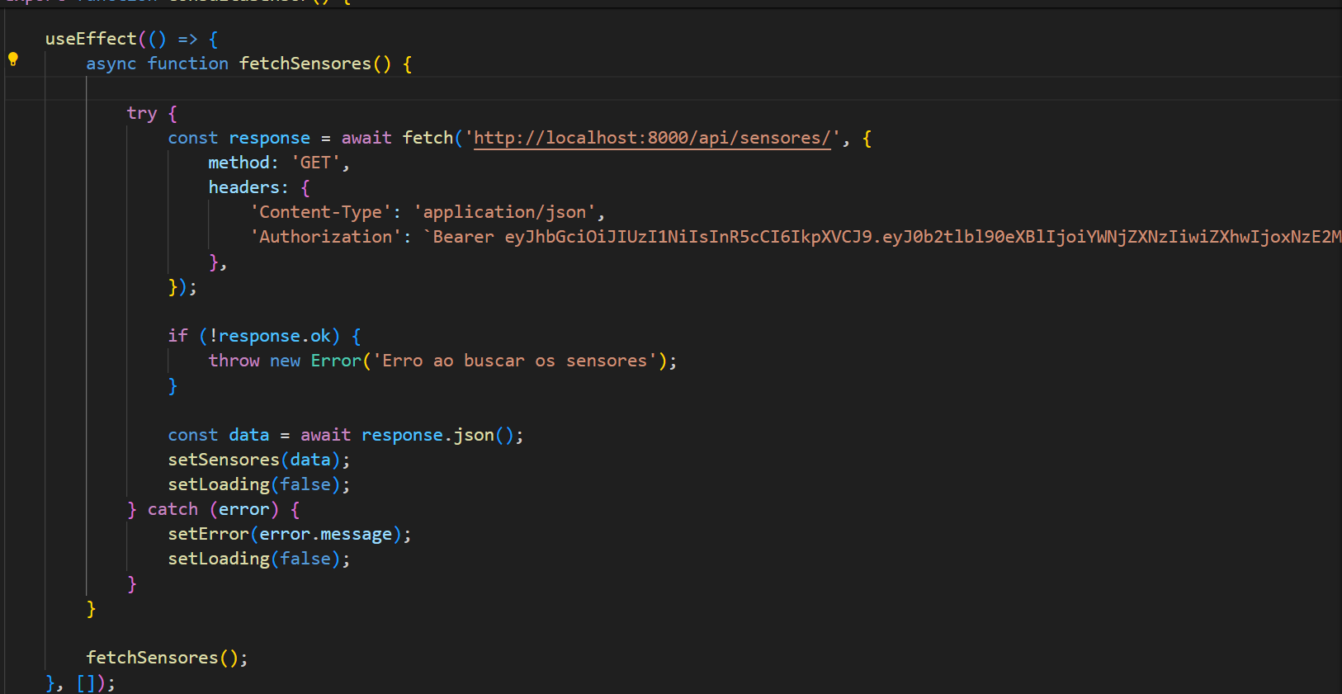
FrontEnd - React
Fernanda Fretes

Slide 6
FrontEnd - React
Fernanda Fretes
Consumo de API
Obtém um token de acesso do localStorage.
Faz uma requisição GET para a API de sensores.
Se a resposta for bem-sucedida, converte os dados para JSON e os armazena no estado sensores.
Se houver um erro, armazena a mensagem de erro no estado error.
Em ambos os casos, define loading como false após a tentativa de busca.

Slide 7
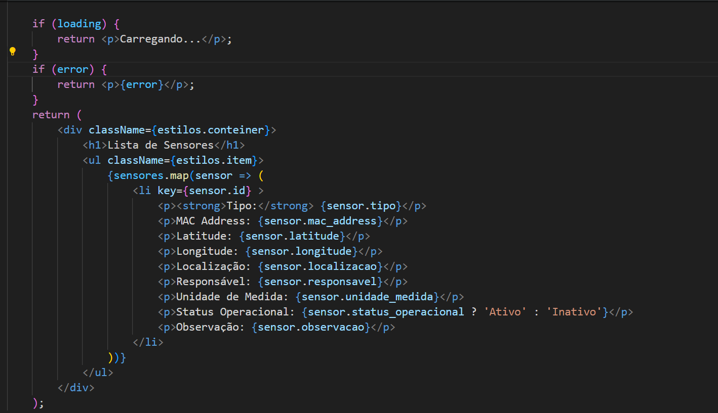
FrontEnd - React
Fernanda Fretes

Slide 8
FrontEnd - React
Fernanda Fretes
Consumo de API
Se os dados ainda estão sendo carregados (loading é true), exibe uma mensagem "Carregando...".
Se ocorreu um erro, exibe a mensagem de erro.
Depois exibo a resposta do que estamos recebendo da API.

Slide 9
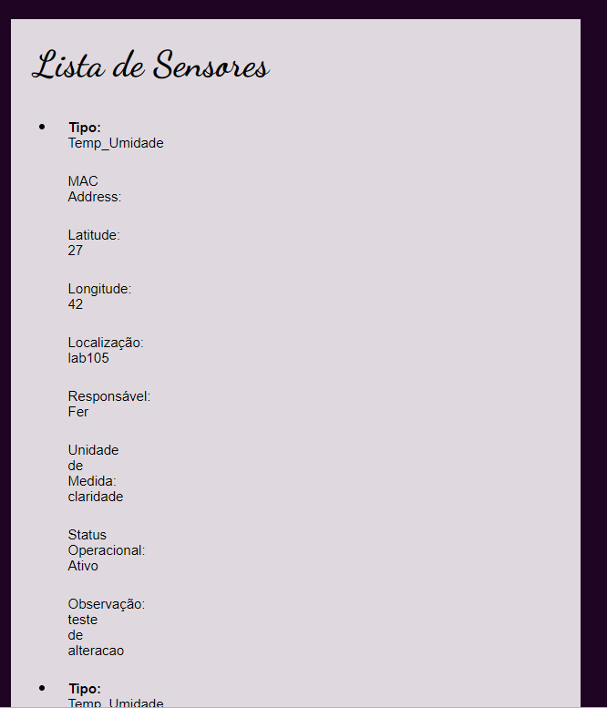
FrontEnd - React
Fernanda Fretes

Slide 10
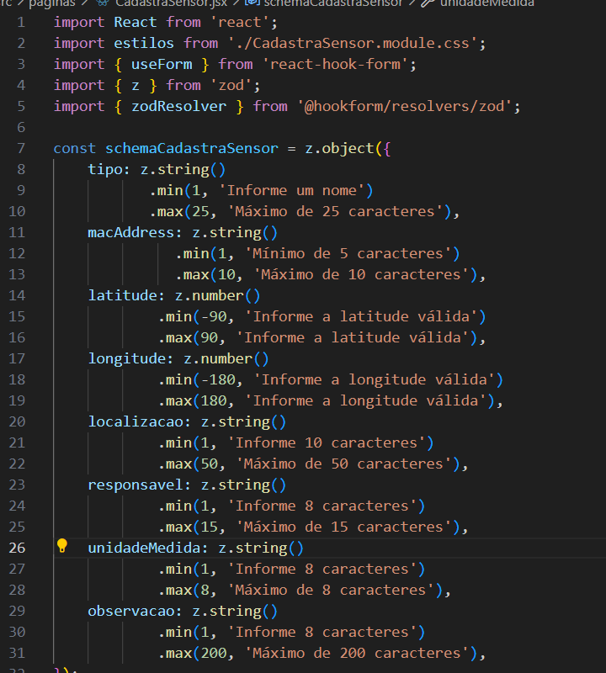
FrontEnd - React
Fernanda Fretes
Cadastro via API
Para fazer o cadastro, podemos contar com o zod para fazer a primeira validação dos dados passados pelo formulário.

Slide 11
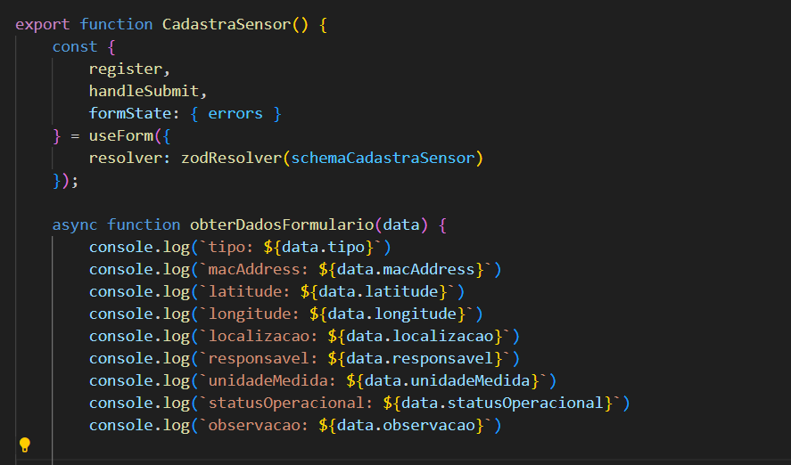
FrontEnd - React
Fernanda Fretes
Cadastro via API
Construo meu zodResolver para resolver o schema que montamos
E montamos a função obterdadosFormulário

Slide 12
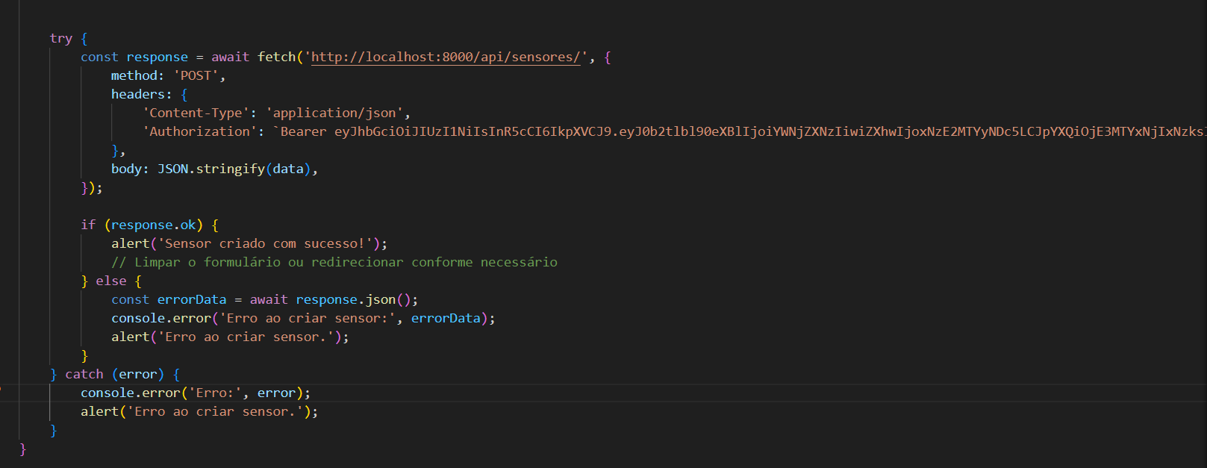
Fernanda Fretes
Passo a URL de endereço onde quero fazer o cadastro dos meus sensores, informando que o corpo será feito por Json
Caso a resposta seja OK (200) exibo a mensagem por meio de alerta que o sensor foi cadastrado com sucesso
Caso constrario exibo a mensagem informando que foi dado um erro e reforço isso no uso do Try Catch.

Slide 13
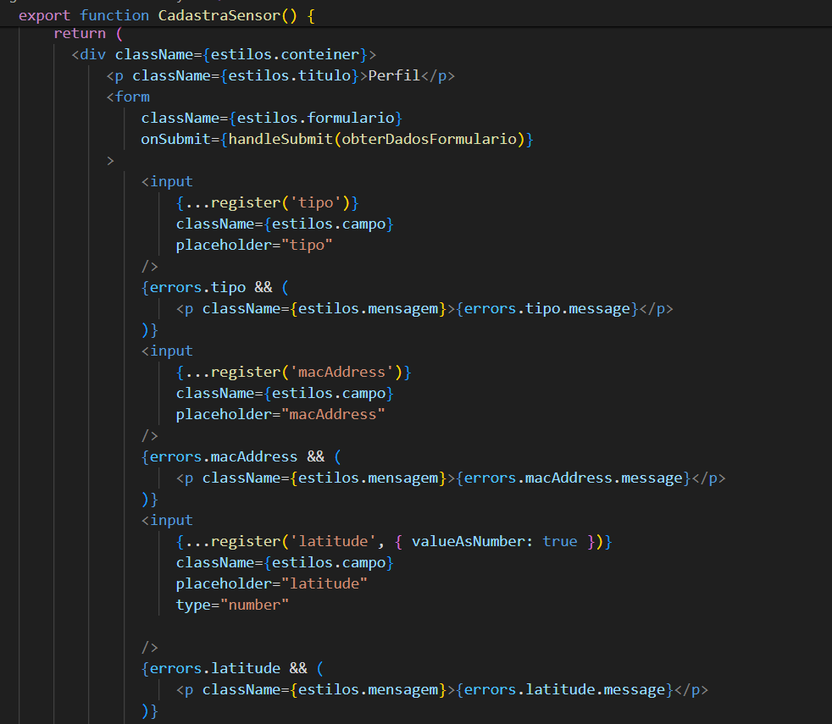
Fernanda Fretes

Slide 14
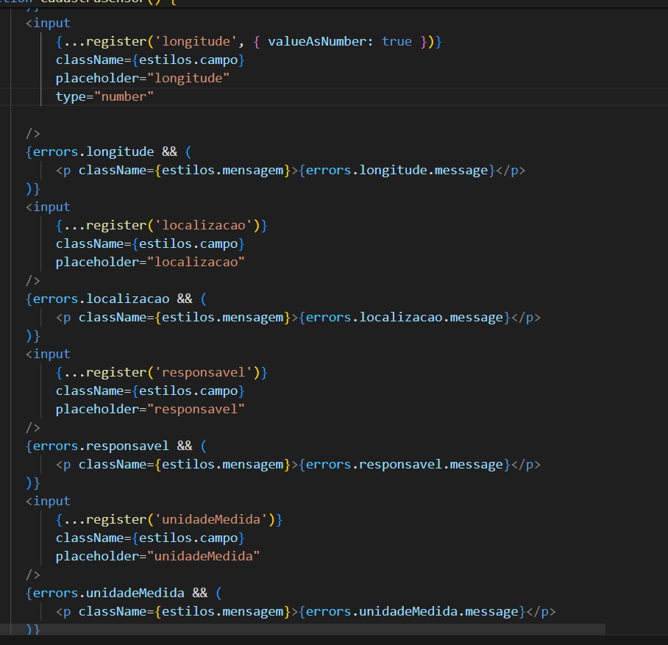
Fernanda Fretes

Slide 15
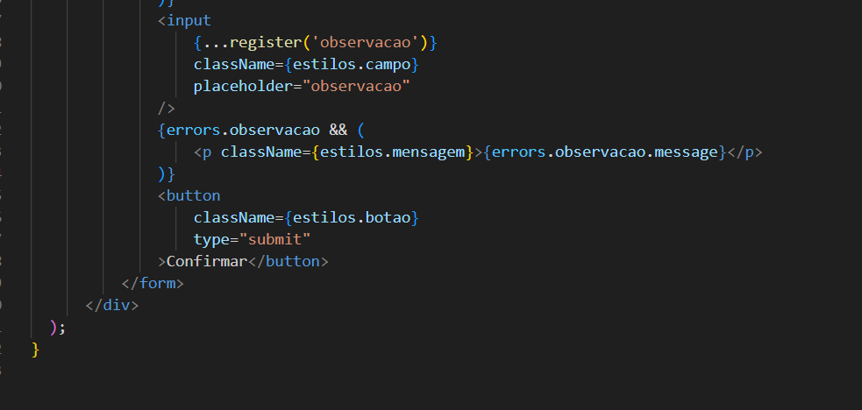
Fernanda Fretes

